Slide 1
Capítulo 6: Usando Job Control Language (JCL) y System Display and Search Facility (SDSF)

Slide 2
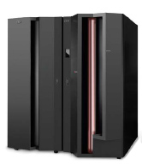
Objetivos
Ser capaz de:
Explicar como trabaja el JCL junto con el z/OS, dar una visión general de las técnicas de codificación de JCL, y conocer las sentencias y parámetros más importantes
Crear un trabajo (job) simple y poder enviarlo para su ejecución
Revisar la salida de la ejecución del job mediante el SDSF

Slide 3
Términos clave en este capítulo
concatenación
sentencia DD
Job Control Language (JCL)
sentencia JOB
sentencia EXEC
nombre de JOB
procedimiento (PROC)
formato de registro (record format = RECFM)
system display and search facility (SDSF)
nombre de paso (STEP)
catálogo del sistema
librería del sistema
utilitario

Slide 4
Qué es JCL?
Job Control Language (JCL) le indica al sistema qué programa debe ejecutar y provee una descripción de los datos de entrada y salida de los programas.
Hay tres sentencias de control JCL básicas:
  sentencia JOB
  sentencia EXEC
  sentencia DD
Notes:
Los detalles del JCL pueden ser complicados, pero los conceptos básicos son muy simples. Además, un conjunto pequeño de
sentencias de control (JCL) son suficientes en casi el 90% de los casos.
Este capítulo discute algunas opciones seleccionadas de JCL.
Mientras los programadores de aplicaciones necesitan algún conocimiento de JCL, el analista responsable del control de la
producción debe ser muy competente con el JCL, para su creación, monitoreo, corrección y re-ejecución de la carga de trabajo
batch diaria de la compañía.

Slide 5
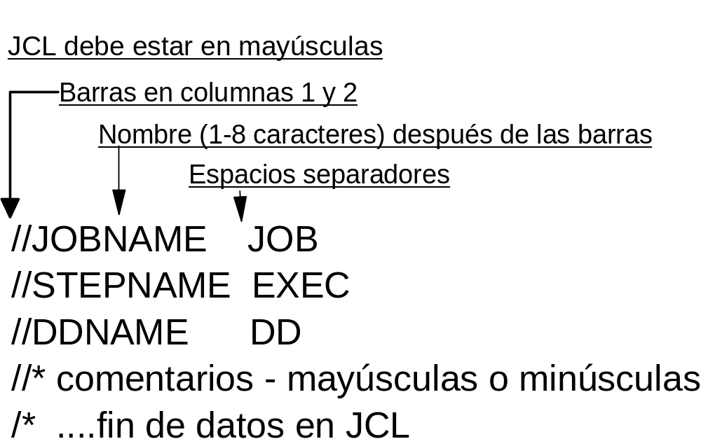
Sintáxis de la codificación básica de JCL
Notes:
Hay tres sentencias de control básicas:
JOB Provee un nombre para esta carga batch. Opcionalmente puede incluir información de contabilidad y otros pocos parámetros para el job.
EXEC Provee el nombre del programa a ser ejecutado. Pueden haber varias sentencias EXEC en un job, mínimo una.
Cada sentencia EXEC dentro del job se denomina paso de job (job step).
DD La Definición de Datos provee entrada y salida para ejecución del programa identificado en la EXEC. Esta sentencia identifica un data set,
un dispositivo de I/O o una función a una DDNAME codificada dentro del programa. Las sentencias DD se asocian con un paso de job particular.

Slide 6
JCL ejemplo
//MYJOB JOB 1
//MYSORT EXEC PGM=SORT
//SORTIN DD DISP=SHR,DSN=IBMUSER.AREA.CODES
//SORTOUT DD SYSOUT=*
//SYSOUT DD SYSOUT=*
//SYSIN DD *
SORT FIELDS=(1,3,CH,A)
/*
Notes:
En el Capítulo 3, “TSO/E, ISPF, y UNIX: Facilidades Interactivas de z/OS” , ejecutamos la misma rutina desde un panel de TSO READY.
Cada sentencia DD de JCL es equivalente al comando de TSO ALLOCATE. Ambos se usan asociados a un data set z/OS con un “ddname”,
el cual es reconocido por el programa como entrada o salida.
La diferencia en el método de ejecución es que TSO ejecuta el sort en foreground mientras que el JCL se usa para ejecución en background (o batch).

Slide 7
En el ejemplo anterior…
MYJOB Nombre de trabajo (Job)
MYSORT Nombre de paso (Step)
SORTIN Nombre de DD para datos entrada de programa
SORTOUT Nombre de DD para datos salida de programa
SYSOUT Donde enviar los mensajes de salida (puede ser un data set)
SYSIN Especifica entrada de datos o de sentencias de control para el programa
Notes:
Cuando se envía para ejecución:
MYJOB Es un nombre de job que el sistema asocia con esta carga.
MYSORT Es el nombre de paso, que instruye al sistema a ejecutar el programa SORT.
SORTIN En la sentencia DD, es la “ddname”. La ddname SORTIN se codifica en el programa SORT como una entrada de programa.
El nombre de data set (DSN) en esta sentencia DD es ZPROF.AREA.CODES. El data set puede ser compartido (DISP=SHR) con otros
procesos en el sistema. El contenido de datos del data set ZPROF.AREA.CODES es la entrada al programa SORT.
SORTOUT Esta ddname es la salida del programa SORT.
SYSOUT SYSOUT=* especifica que los mensajes de salida del sistema deben ser enviados al área de salida de impresión del
Job Entry Subsystem (JES). Se puede también enviar la salida a un data set.
SYSIN DD * es otra sentencia de entrada. Especifica que lo que sigue a continuación son datos o sentencias de control. En este caso,
son las instrucciones de clasificación para el programa SORT, donde los campos de los registros de datos de SORTIN van a ser ordenados.
Usamos el término sentencia de JCL en este texto; algunos usuarios de z/OS usan también tarjeta de JCL, aunque el JCL resida en una librería en disco.

Slide 8
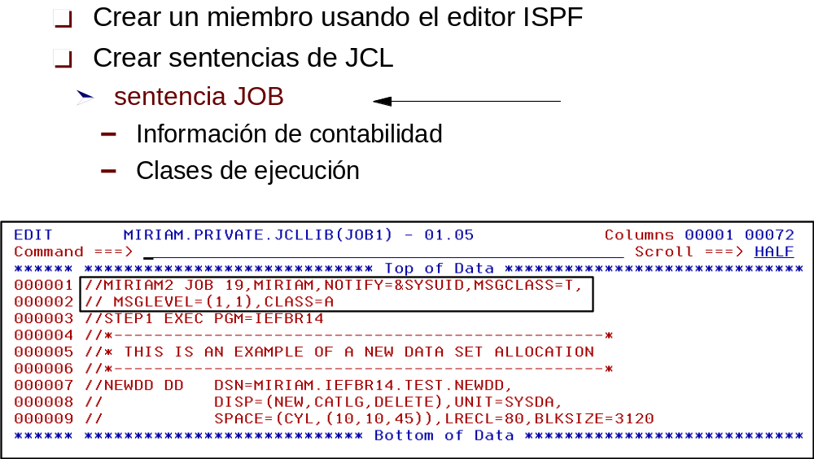
JCL: sentencia JOB
Notes:
Ejemplo:
//MIRIAM2 JOB 19,NOTIFY=&SYSUID,REGION=6M
La sentencia de JCL JOB ‘//MIRIAM2 JOB 19’ es una tarjeta JOB con nombre MIRIAM2. El 19 es un campo de contabilidad de la tarjeta JOB
que puede estar sujeta a la verificación por parte de rutinas exits del sistema, éstas pueden usarse para hacer una imputación de costos a los usuarios del sistema.
Similares operandos de la tarjeta JOB que pueden incluirse:
REGION= Valor de recurso específico de memoria solicitado para este job
NOTIFY= Mensaje que puede enviarse a un usuario de TSO cuando termina el job
USER= El Job asumirá la autoridad del usuario de TSO especificado aquí
TYPRUN= Se puede enviar un job retenido (en HOLD), y liberarlo más tarde
CLASS= Identifica una cola específica de entrada de jobs, definida por la instalación
MSGCLASS= Direcciona la salida del job a una cola específica de salida, definida por la instalación
MSGLEVEL= Controla la cantidad de mensajes del sistema a generar

Slide 9
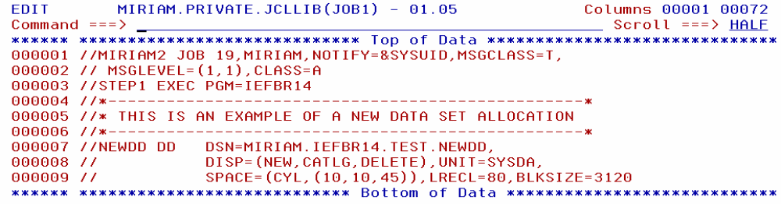
JCL: sentencia EXEC
Sentencia EXEC
Tamaño de Region
Notes:
Ejemplo:
//MYSTEP EXEC PGM=SORT
La sentencia de JCL EXEC ‘//MYSTEP EXEC’ tiene un nombre de paso (stepname) MYSTEP. Siguiendo la EXEC se codifica
ya sea PGM=(nombre de programa ejecutable) o un nombre de PROC (procedimiento).
Cuando está presente un PROC, los operandos podrían tener las sustituciones de variables necesarios pare ese mismo PROC.
Los operandos que podemos encontrar en la sentencia EXEC PGM= son:
PARM= Parámetros conocidos por y pasados al programa.
COND= Lógica de Boole para controlar la ejecución de otros pasos de EXEC en el mismo job.... IF, THEN, ELSE, son
sentencias de JCL existentes superiores cuando uso COND, sin embargo, puede haber viejos JCL’s en ambiente productivo usando esta sentencia.
TIME= Limita el tiempo de ejecución del paso.

Slide 10
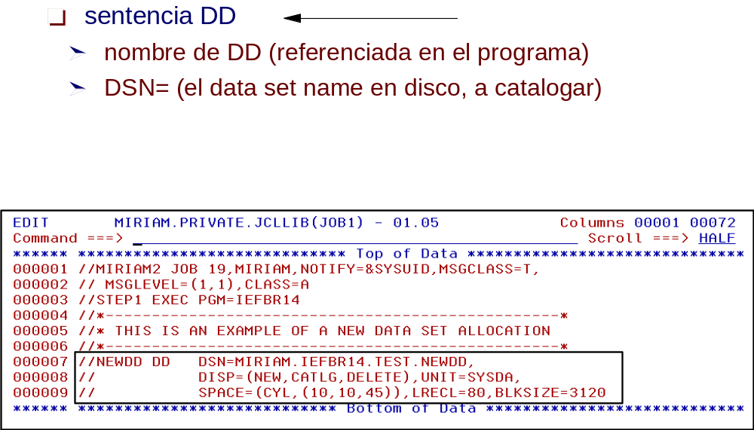
JCL: sentencia DD
Notes:
La sentencia de JCL DD //MYDATA DD tiene un ddname de MYDATA.
DD, la sentencia de Definición de Datos, tiene una cantidad significativamente mayor de operandos que las sentencias JOB o EXEC.
La sentencia de JCL DD puede estar involucrada con muchos aspectos de la definición, o describiendo atributos de la entrada y salida
de datos de programas.
Algunos de los operandos más usados son:
DSN= Nombre del data set; puede incluir data sets nuevos, temporarios, o referenciar un data set anteriormente usado en el mismo job.
DISP= Disposición del data set en el momento del comienzo del paso (new, shr, old, mod), a la finalización del paso (catlg, keep, delete, pass) y si el paso termina en forma anormal o abend (catlg, keep, delete, pass).
SPACE= Cantidad de espacio en disco solicitada para un nuevo data set.
SYSOUT= Define un dispositivo tipo impresora (cola de salida, o un data set).
VOL=SER= Nombre de un Volumen, residente en disco o cinta.
UNIT= Disco del sistema, cinta, dispositivo especial, o esotérico (nombre local).
DEST= Rutea salida a destino remoto.
DCB= Data set control block, varios sub-operandos.
Sub-operandos más comunes de DCB:
LRECL= Longitud del registro lógico. Cantidad de bytes o caracteres en cada registro.
RECFM= Formato del registro: fijo, blockeado, variable, etc.
BLOCKSIZE= Tamaño de bloque, típicamente un múltiplo de LRECL. Un valor de 0 le dirá al sistema que estime el mejor valor.
DSORG= Organización del data set: secuencial, particionado, etc.
LABEL= Rótulo de cinta (No Label o Standard Label, seguido por la ubicación del data set).
Una cinta puede almacenar múltiples data sets, cada data set en la cinta está en una
posición. El primer data set en la cinta es el archivo (file) 1.
DUMMY Resulta en un entrada nula o descartar los registros grabados en este ddname.
* Datos de entrada o sentencias de control, un método de pasar datos a un programa desde el JCL.
*,DLM= Todo lo que sigue es dato de entrada (aún //) hasta que dos caracteres alfanuméricos o especiales se hayan codificado en columnas 1.

Slide 11
Especificando la disposición de un data set:
DISP es un operando de la sentencia DD.
DISP (disposición) indica qué hacer con el data set cuando un job empieza, termina o cancela (falla o abend).
DISP ayuda a prevenir acceso simultáneo a data sets, muy importante en la operación diaria.

Slide 12
Usos del operando DISP=
DISP=(status,normal_end,abnormal_end)
DISP=(status,normal_end)
DISP=status
Donde status puede ser:
  NEW
  OLD
  SHR
  MOD
Notes:
Todos los parámetros de JCL son importantes, pero la función DISP es una de las más importantes para las sentencias DD.
Los parámetros completos de estos campos son:
DISP= (status,normal end,abnormal end)
DISP= (status,normal end)
DISP= status
Donde status puede ser NEW, OLD, SHR, o MOD:
NEW Indica que se va a crear un nuevo data set. El programa tendrá acceso exclusivo al data set mientras ejecute. El data set no debe existir.
OLD Indica que el data set ya existe y que el programa tendrá acceso exclusivo mientras esté ejecutando.
SHR Indica que el data set ya existe y que varios jobs pueden acceder en forma simultánea mientras estén ejecutando. Todos esos jobs concurrentes deben codificar SHR.
MOD Indica que el data set ya existe y que el job va a tener acceso exclusivo mientras esté ejecutando. Si este job abre el data set para salida (grabación),
la salida que genere será agregada el final de los datos que ya existen en el data set.
El parámetro “normal end” indica que hacer con el data set (la disposition) si el paso de job termina en forma normal. Asimismo, el parámetro “abnormal end “ indica qué hacer con el data set si el paso de job termina en forma anormal (abend).
Las opciones son las mismas en ambos parámetros:
DELETE Significa borrar (y descatalogar) el data set al final del paso de job.
KEEP Significa mantener (pero no catalogar) el data set al final del paso de job.
CATLG Significa mantener y catalogar el data set al final del paso de job.
UNCATLG Significa mantener el data set pero descatalogarlo al final del paso de job.
PASS Significa que se permite su uso a un paso de job posterior, el cual especificará luego la disposición final.
Los valores por defecto (default) de los parámetros de disposición (para finalización normal y anormal) es la de mantener el data set
tal como estaba antes de la ejecución del paso de job (la función de catalogación fue descripta anteriormente).
El propósito principal del parámetro DISP es el de indicar al sistema sobre las necesidad de encolamiento de data sets de un job,
de manera de prevenir conflictos cuando se esté usando por otros jobs.

Slide 13
Creando un nuevo data set
Nuevos data sets se pueden crear a través del JCL usando el parámetro DISP=NEW.
Para un pedido de DISP=NEW, se debe suministrar más información, incluyendo:
  Un nombre para el data set, DSN=
  El tipo de dispositivo donde reside, UNIT=sysda
  Si se usa un disco, se debe codificar la cantidad de espacio a ser asignado para la extensión primaria, SPACE=
  Si es un data set particionado, hay que especificar el tamaño del directorio dentro del parámetro SPACE
  Opcionalmente, se puede codificar el parámetro DCB
Notes:
Si el parámetro DISP para un data set es NEW, hay que suministrar información adicional. Esta incluye:
Un nombre de data set.
El tipo de dispositivo donde residirá el data set.
Un rótulo (volser), si es un disco o cinta rotulada.
Si se usa un disco, se debe indicar la cantidad de espacio a ser definido para extención primaria.
Si es un data set particionado, indicar el tamaño del directorio.
Opcionamente, se pueden especificar parámetros DCB. Alternativamente, el programa que grabará el data set puede proveer estos parámetros.
El parámetro DISP y los nombres de data set names ya han sido descriptos. Brevemente, otros parámetros son:
Volser El formato de éste en una sentencia DD es VOL=SER=xxxxxx, donde xxxxxx es el rótulo (volser). El parámetro VOL puede especificar otros detalles.
Device type Hay varias formas de hacer esto, pero UNIT=xxxx es la más común. El valor xxxx puede ser un tipo de dispositivo (como un disco 3390), o una dirección específica de dispositivo (como 300), o un “nombre esotérico” definido por la instalación (como por ejemplo SYSDA). SYSDA usa una convención para representar cualquier volúmen de disco disponible.
Member name Recuerde que un miembro de una librería (o data set particionado, PDS) puede ser tratado como un data set por varias aplicaciones y utilitarios. Para referenciar un miembro específico se usa el formato DSNAME=ZPROF.LIB.CNTL(TEST). Si la aplicación o el programa utilitario espera un data set secuencial, se debe especificar un data set secuencial o un miembro de una librería. Se puede usar el nombre completo de la librería (sin un nombre de miembro especifico) sólo si el programa o utilitario esperan el nombre de la librería.
Space El parámetro SPACE se necesita para definir data sets en disco (DASD). Indica el espacio requerido. Antes que el data set se pueda crear en disco, el sistema debe conocer cuánto espacio necesita y cómo ese espacio se cuantifica. En el caso más básico, SPACE tiene dos parámetros. Estos son la unidad de medición (pistas, cilindros o tamaño promedio de bloque) y la cantidad de espacio.

Slide 14
Continuación y concatenación
Necesarios para superar la limitación que tenían las tarjetas perforadas de 80 columnas utilizadas en anteriores sistemas.
  Continuación: permite a una sentencia de JCL expandirse en múltiples registros.
  Concatenación: permite a una única “ddname” tener múltiples sentencias DD.
Notes:
Como una consecuencia de la limitación en el número de caracteres que pueden codificarse en
una única tarjeta perforada de 80 columnas usada en anteriores sietemas, z/OS introduce los
conceptos de continuación y concatenación. Por este motivo, z/OS mantiene esas convenciones de
manera de minimizar el impacto en aplicaciones y operaciones previas.

Slide 15
Continuación y concatenación (ejemplos)
Continuación:
//JOBCARD JOB 1,
// REGION=8M,
// NOTIFY=IBMUSER
Concatenación:
//DATAIN DD DISP=OLD,DSN=MY.INPUT1
// DD DISP=OLD,DSN=MY.INPUT2
// DD DISP=SHR,DSN=YOUR.DATA
Notes:
La sintaxis de la continuación de JCL involucra una coma (,) al final del último operando completo.
La siguiente línea de JCL debe incluir // seguido por lo menos de un espacio, luego el operando adicional.
Sintaxis del operando de JCL en una línea de continuación debe comenzar en o antes de columna 16.
//JOBCARD JOB 1,REGION=8M,NOTIFY=ZPROF
Una importante facilidad de la sentencia DD es el hecho que una única “ddname” puede tener múltiples sentencias DD. Esto se llama “concatenación”.
El JCL siguiente indica que los data sets están concatenados:
//DATAIN DD DISP=OLD,DSN=MY.INPUT1
// DD DISP=OLD,DSN=MY.INPUT2
// DD DISP=SHR,DSN=YOUR.DATA
Concatenación aplica sólo a data sets de entrada. Los data sets se procesan automáticamente en secuencia. En el ejemplo, cuando el programa lee el final de MY.INPUT1, el sistema abre automáticamente MY.INPUT2 y comienza a leerlo. El programa no se da cuenta que ahora está leyendo un segundo data set. Continúa hasta leer el último dato de la concatenación; en ese momento la aplicación recibe la indicación de fin-de-archivo.

Slide 16
Procedimiento de JCL (ejemplo)
//MYJOB JOB 1
//MYPROC PROC
//MYSORT EXEC PGM=SORT
//SORTIN DD DISP=SHR,DSN=&SORTDSN
//SORTOUT DD SYSOUT=*
//SYSOUT DD SYSOUT=*
// PEND
Notes:
Algunos programas y tareas necesitan una mayor cantidad de JCL que un usuario pueda entrar fácilmente.
JCL para estas funciones se pueden guardar en librerías de procedimientos. Un miembro de una librería de procedimientos contiene “parte” del JCL para una tarea dada – usualmente fija, parte de JCL sin cambio.
El usuario del procedimiento suministra la parte variable del JCL para un job específico.
A veces se lo denomina “procedimiento catalogado” y no está relacionado a un catálogo del sistema.
Muchos de estos JCL ya los hemos visto. Nuevas funciones de JCL presentes ahora incluye:
Parámetros PROC y PEND son únicos para procedimientos. Se usan para identificar el comienzo y fin del JCL de un procedimiento.
El PROC está precedido de un rótulo o nombre; en nuestro ejemplo el nombre es MYPROC.
La sentencia PROC en un procedimiento también se usa para la sustitución de variables simbólicas. &SORTDSN es la única variable en nuestro ejemplo.

Slide 17
Procedimiento de JCL (continuación)
//MYJOB JOB 1
//*---------------------------------*
//MYPROC PROC
//MYSORT EXEC PGM=SORT
//SORTIN DD DISP=SHR,DSN=&SORTDSN
//SORTOUT DD SYSOUT=*
//SYSOUT DD SYSOUT=*
// PEND
//*---------------------------------*
//STEP1 EXEC MYPROC,SORTDSN=IBMUSER.AREA.CODES
//SYSIN DD *
SORT FIELDS=(1,3,CH,A)
Notes:
En este ejemplo, incluímos un procedimiento “inline” codificado en el mismo job stream.
Cuando MYJOB se envía a ejecución (submit), el JCL de nuestro ejemplo se sustituye para la sentencia EXEC MYPROC. El valor para &SORTDSN debe ser provisto.
SORTDSN y su valor se codifican a continuación de la sentencia EXEC MYPROC, separado por una coma.
//SYSIN DD * seguido por las sentencias de control del SORT se agregan al JCL substituido.

Slide 18
Procedimiento de JCL – modificación sentencia
//MYJOB JOB 1
//*---------------------------------*
//MYPROC PROC
//MYSORT EXEC PGM=SORT
//SORTIN DD DISP=SHR,DSN=&SORTDSN
//SORTOUT DD SYSOUT=*
//SYSOUT DD SYSOUT=*
// PEND
//*---------------------------------*
//STEP1 EXEC MYPROC,SORTDSN=IBMUSER.AREA.CODES
//MYSORT.SORTOUT DD DSN=IBMUSER.MYSORT.OUTPUT,
// DISP=(NEW,CATLG),SPACE=(CYL,(1,1)),
// UNIT=SYSDA,VOL=SER=SHARED,
// DCB=(LRECL=20,BLKSIZE=0,RECFM=FB,DSORG=PS)
//SYSIN DD *
SORT FIELDS=(1,3,CH,A)
Notes:
Cuando una sentencia de JCL PROC entera debe ser reemplazada, entonces se puede usar una sentencia con el siguiente formato:
//stepname.ddname DD ...
Este ejemplo muestra la modificación de la sentencia DD SORTOUT en MYPROC, donde definimos SORTOUT directamente a un nuevo data set secuencial en disco.

Slide 19
Usando SDSF
Después de enviar un job para ejecución (comando SUBmit), los usuarios de z/OS usan el System Display and Search Facility (SDSF) para revisar la salida del job, verificar la terminación o ver los errores de JCL.
SDSF permite a los usuarios:
  Ver y buscar en el log del sistema
  Entrar comandos del sistema
  Hold, release, cancel, y purge de jobs
  Monitorear jobs mientras estén procesando
  Display de salida de job antes de imprimirlo
  Control del orden en el cual será impresa la salida del job
  Control de impresoras e initiators
Notes:
SDSF es un software cuyo propósito principal es el de poder ver salidas impresas de jobs retenidas en el área de spool del JES. Muchas veces esas salidas nunca se imprimen, pero mediante el SDSF se pueden ver y luego borrar o imprimir a pedido.

Slide 20
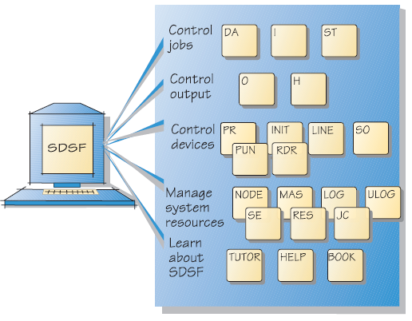
Tareas y Paneles de SDSF

Slide 21
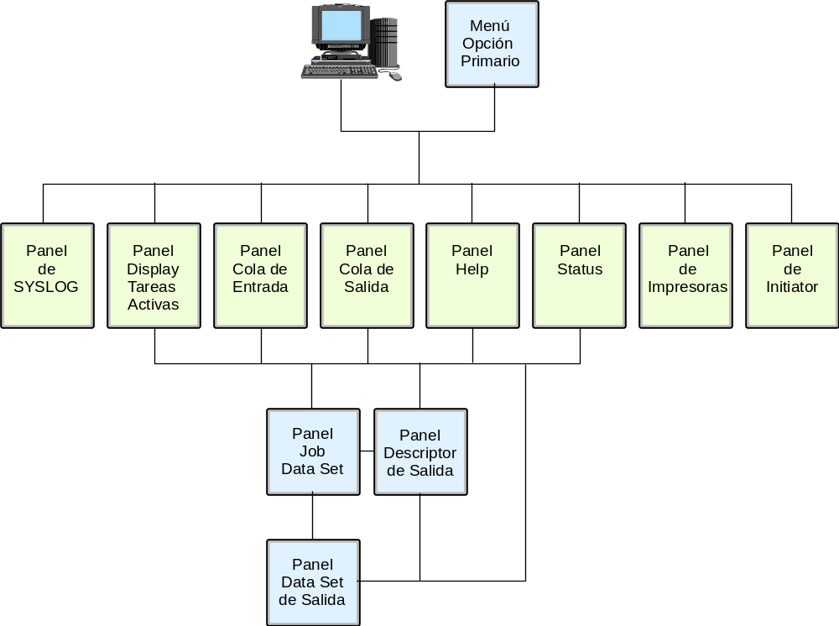
Jerarquía de paneles en SDSF

Slide 22
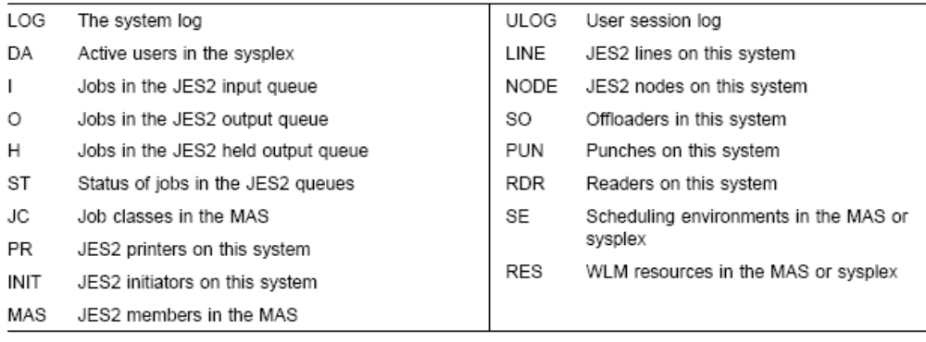

Nombres de Paneles de SDSF

Slide 23
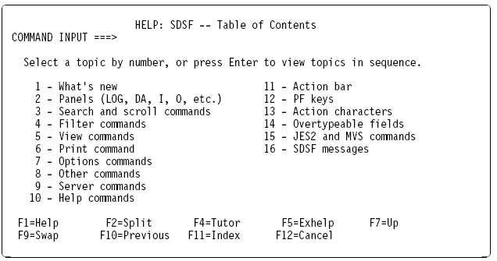

Facilidad de Ayuda (HELP) de SDSF
SDSF

Slide 24
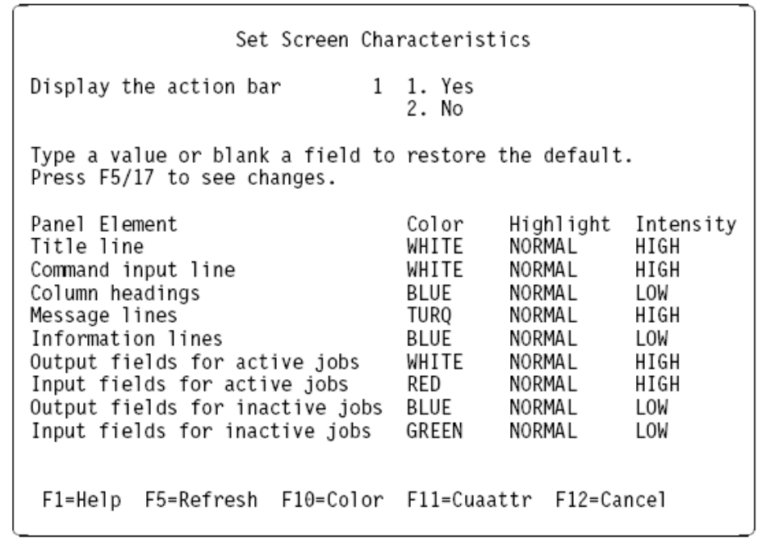

Atributos de Pantalla (Screen)

Slide 25
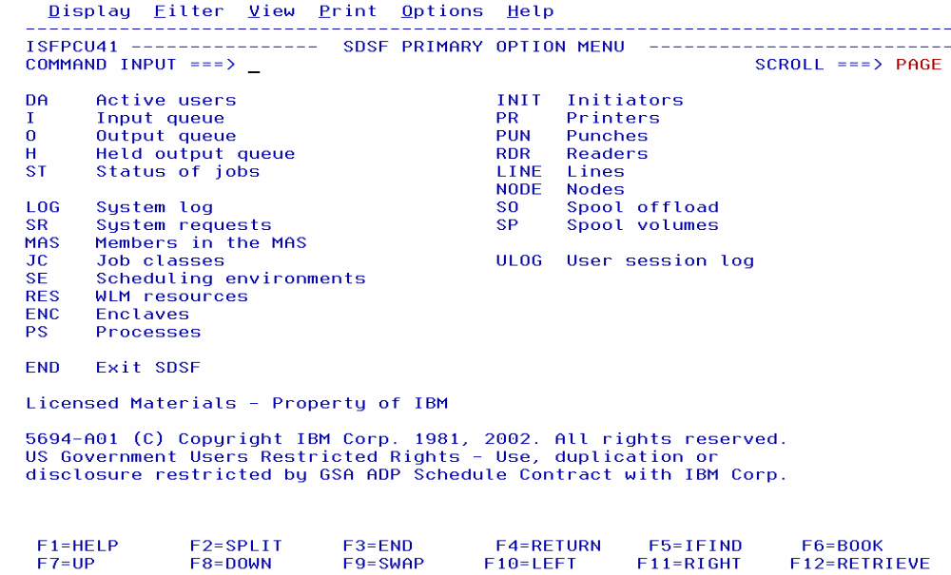
SDSF: Menú Primario
Notes:
Este es el menu primario de opciones de SDSF. Algunas de las opciones son:
DA El panel “Display Active” muestra información sobre los address spaces de MVS (jobs, started tasks, y ususarios de TSO) que están ejecutando.
I El panel “Input Queue” información sobre jobs, started tasks, y usuarios de TSO en la cola de entrada o ejecutando.
O El panel “Output Queue” muestra información sobre datos de data sets de SYSOUT de jobs,
started tasks, y usuarios de TSO en cualquier clase de JES2 no retenidas (nonheld).
H El panel “Held Output” muestra información sobre datos de data sets de SYSOUT de jobs,
started tasks, y usuarios de TSO en cualquier clase de JES2 retenidas (held).
ST El panel “Status” muestra información sobre jobs, started tasks, y usuarios de TSO en las colas de JES2.
LOG El panel “System Log” muestra el log y le permite buscar en él.
PS El panel “Processes” muestra información sobre procesos de servicios del sitema z/OS UNIX.
PR El panel “Printers” muestra información sobre impresiones en JES2 de salidas de jobs, started task, y usuarios de TSO.

Slide 26
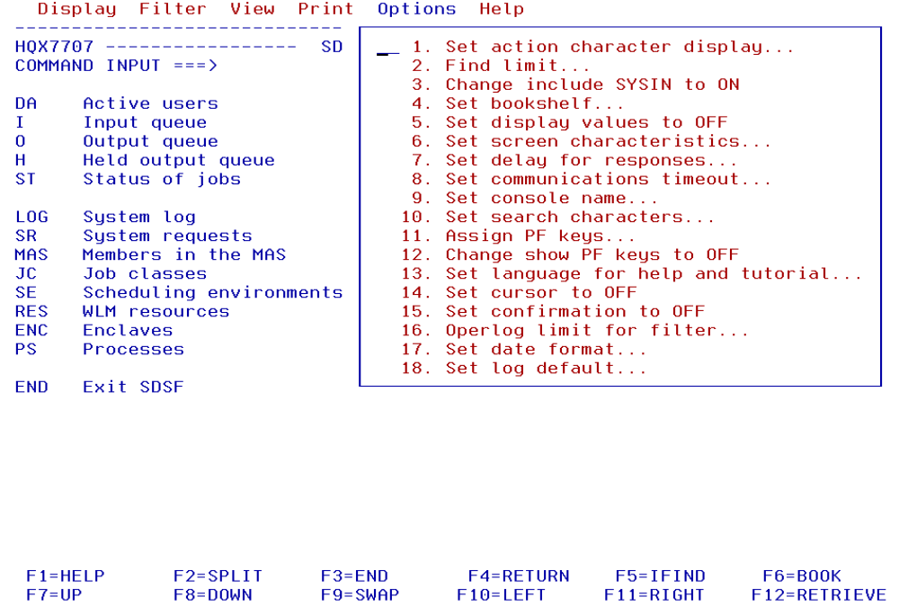
SDSF: Menú de Opciones (Options)
Notes:
Seleccionando options desde la barra de tarea permite adaptar el panel de opciones primario de SDSF.

Slide 27
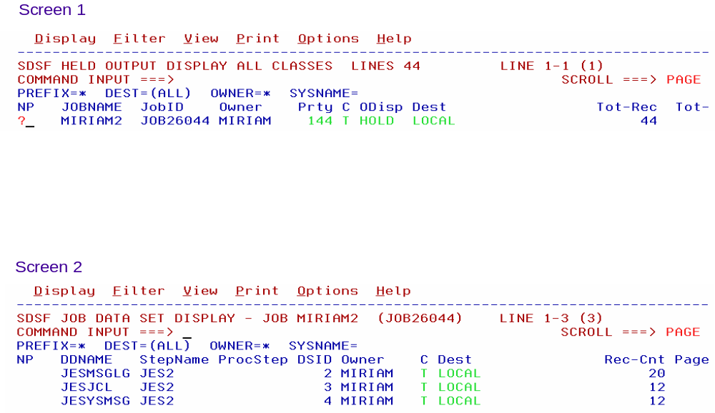
Viendo archivos de salida en JES2
Notes:
La primera pantalla al tope de esta diapositiva muestra una lista de jobs enviados a ejecutar y la salida la hemos direccionado a una cola de retención (HELD) clase T, identificada en el parámetro MSGCLASS=T en la sentencia JOB. En nuestro caso sólo un job enviamos y se ejecutó.
Tenemos un solo job en la cola de retención (Held).
Mediante el comando ? En la columna NP, se muestran los archivos de salida generados por el job
La segunda pantalla muestra tres ddnames: el archivo de mensajes de log del JES2 y el archivo de mensajes del sistema de JES2. Esta opción es útil cuando está viendo jobs con varios archivos dirigidos a SYSOUT y quiere ver uno asociado con un paso específico. Puede emitir el comando S en la columna NP para seleccionar el archivo que quiere.
Para ver todos los archivos, en lugar de un ?, ponga S en la columna NP.

Slide 28
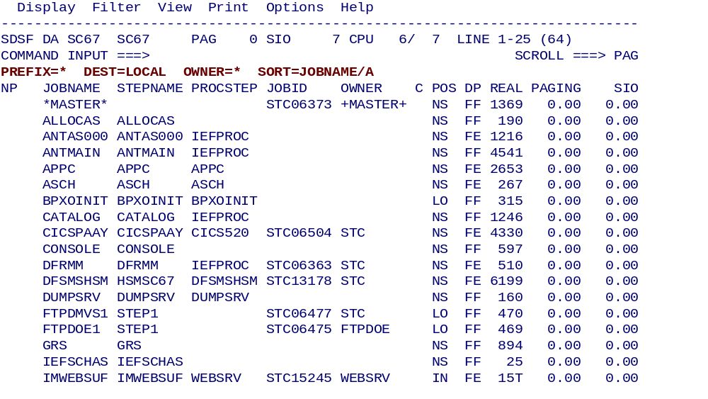
SDSF: Display usuarios y tareas activas (DA)

Slide 29
SDSF: Display usuarios activos (DA) -
PREFIX su tsoid*

Slide 30
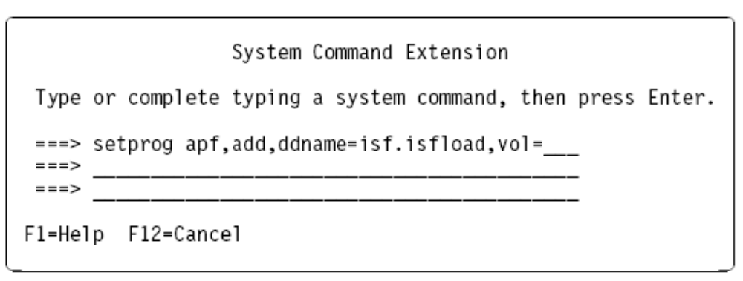
Extensión para el Operador
SDSF DA MVSA DEMOMVS PAG 0 SIO 563 CPU 15/ 15 LINE 1-17 (282)
COMMAND INPUT ===> SCROLL ===> PAGE
/
/d u,dasd,online
/d a,l

Slide 31
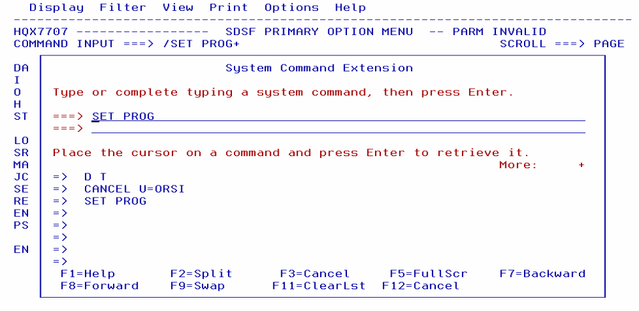
Emitir comandos de z/OS y JES
Nota: Debe estar en ISPF/SDSF para esta opción (SDSF puede ejecutar nativo en TSO)

Slide 32
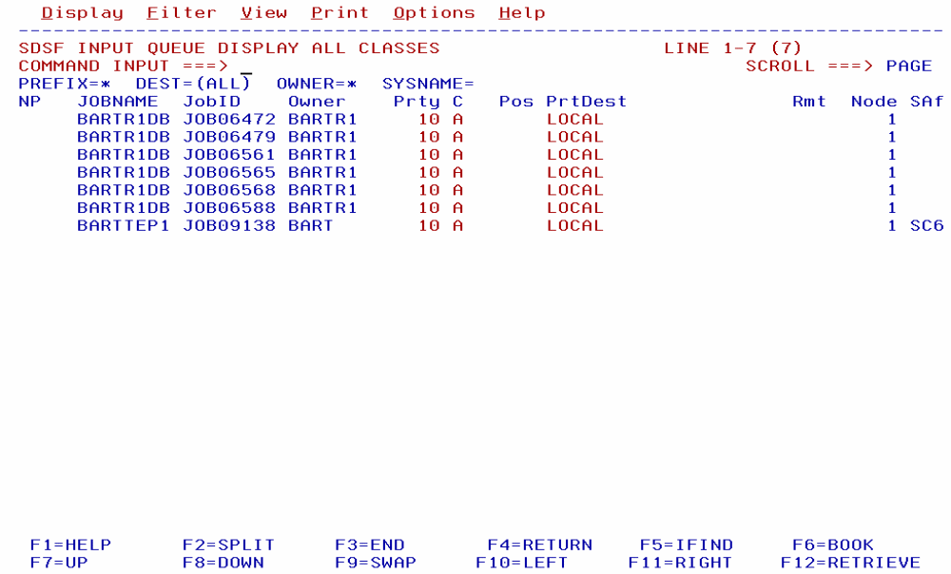
SDSF: Panel de cola de entrada

Slide 33
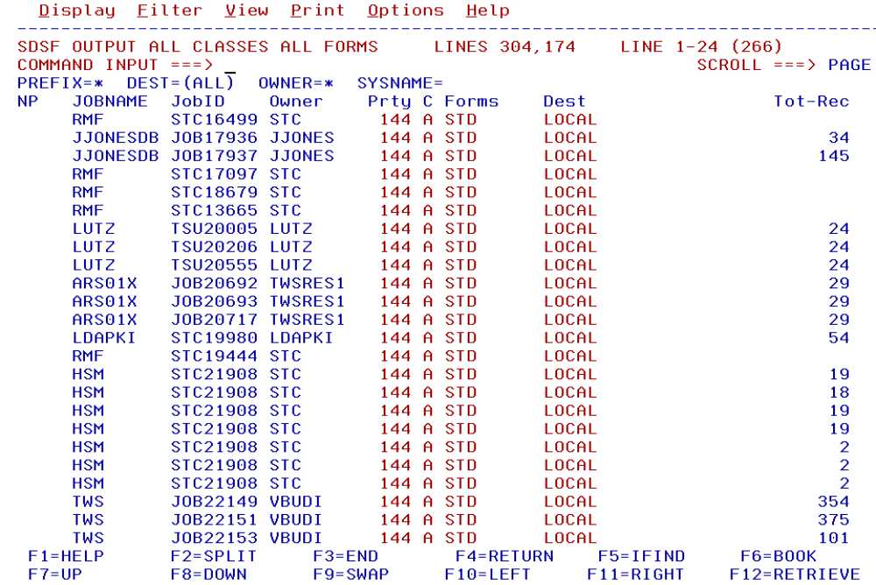
SDSF: Panel de cola de salida

Slide 34
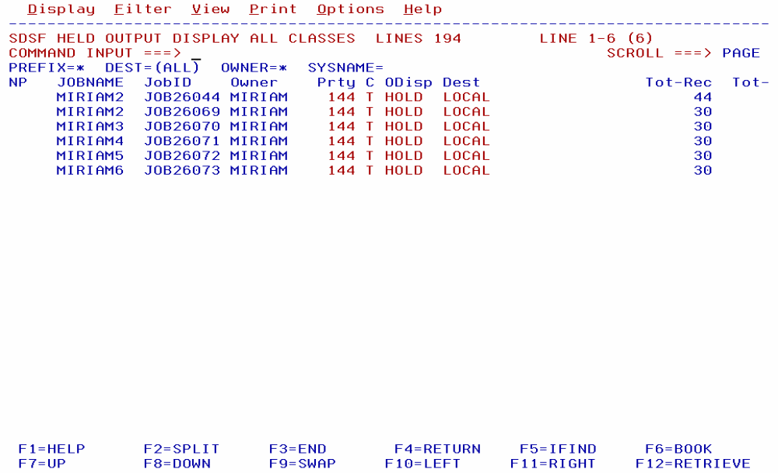
SDSF: Panel de cola de salida Retenida (Hold)

Slide 35
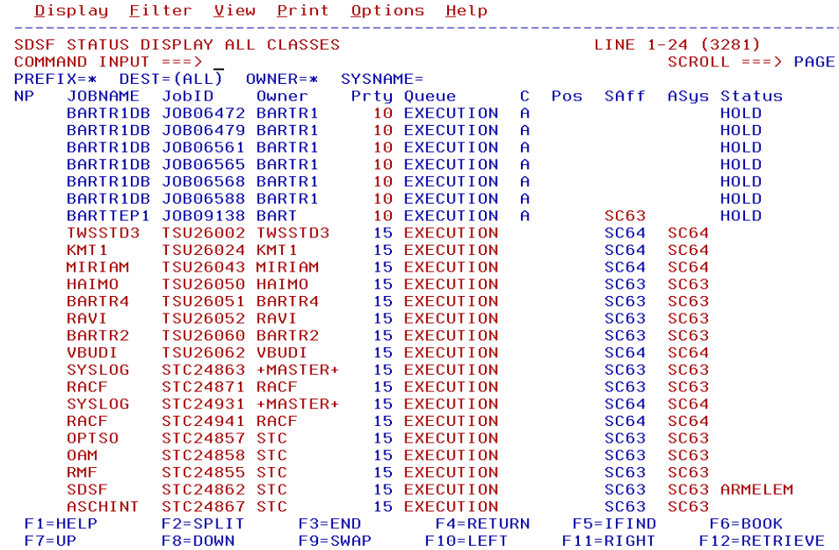
SDSF: Panel de estado (Status)

Slide 36
Utilitarios
z/OS incluye un número de programas muy útiles en el procesamiento batch llamados utilitarios (utilities).
Los utilitiarios proveen varias funciones rutinarias, obvias y útiles.
En algunas instalaciones, los usuarios escriben sus propios programas utilitarios, algunos de los cuales se comparten por la comunidad de usuarios de z/OS.
Algunos ejemplos de utilitarios del sistema:
  IEBGENER Copia un data set secuencial
  IEBCOPY Copia un data set particionado
  IDCAMS Trabaja con data sets VSAM

Slide 37
IEBGENER (Copia Secuencial / Genera Data Sets)
Se puede usar IEBGENER para realizar las siguientes tareas:
* Crear una copia de respaldo de un data set secuencial, un miembro de un data set particionado o PDSE o un archivo “UNIX system services” (USS) como un archivo HFS.
* Generar un data set particionado o PDSE, o un miembro de un data set particionado o PDSE, desde un data set secuencial o un archivo USS.
* Expandir un data ser particionado existente o PDSE creando miembros o combinándolos (merge) en el data set existente.
* Producir un data set secuencial o particionado o PDSE.
* Manipular data sets que contienen caracteres de doble byte.
* Imprimir data sets secuenciales, miembros de data sets particionados o PDSEs o archivos USS.
* Reblockear o cambiar la longitud del registro lógico de un data set.
//PRINT JOB ...
//STEP1 EXEC PGM=IEBGENER
//SYSPRINT DD SYSOUT=A
//SYSIN DD DUMMY
//SYSUT1 DD DSNAME=ZUSER01.D80.DATA,DISP=SHR
//SYSUT2 DD SYSOUT=A
//*SYSUT2 DD SYSOUT=T Note: sentencia comentario en JCL
ejemplo
Imprima un data set
secuencial en una impresora
o envíelo a la terminal

Slide 38
IEBCOPY (Copia de Librería)
IEBCOPY es un utilitario de data set que se usa para copiar o combinar (merge) miembros en uno o más data sets particionados, o data set particionado extendido (PDSEs), en su totalidad o en parte.
Se usa también para crear una copia de resguardo de un PDS en un data set secuencial (usualmente en cinta, pero también puede ser a disco).
y copiar miembros desde el resguardo a un data set particionado.
ejemplo
//COMPRESS EXEC PGM=IEBCOPY
//*
//A DD DSNAME=‘ZUSER01.JCL.CNTL',DISP=OLD
//B DD DSNAME=‘ZUSER01.JCL.CNTL',DISP=OLD
//*
//SYSIN DD *
COPY OUTDD=B,INDD=A

Slide 39
VSAM – Access Method Services (IDCAMS)
Cuando se necesita usar una función de AMS, se puede emitir un comando con sus parámetros. El pedido se codifica, de a un comando a la vez, y las rutinas funcionales se llaman para realizar todos los servicios requeridos por el comando.
Se puede invocar el programa de AMS de tres maneras posibles:
Como un job o paso de job
Desde una sesión de TSO
Desde dentro mismo del programa de usuario
//YOURJOB JOB YOUR INSTALLATION'S JOB=ACCOUNTING DATA
//JOBCAT DD DSNAME=YOUR.CATALOG,DISP=SHR
//STEP1 EXEC PGM=IDCAMS
//STEPCAT DD DSNAME=ANOTHER.CATALOG,DISP=SHR
//SYSPRINT DD SYSOUT=A
//SYSIN DD *
(comandos AMS y sus parámetros) ===> Ver siguiente diapositiva con los comandos
/*
//

Slide 40
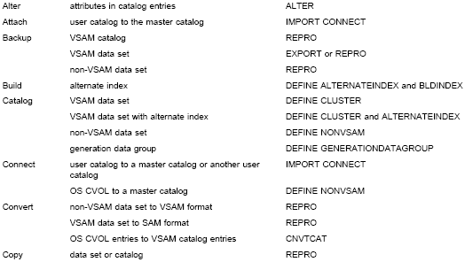
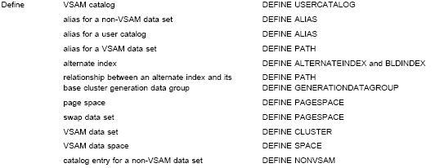
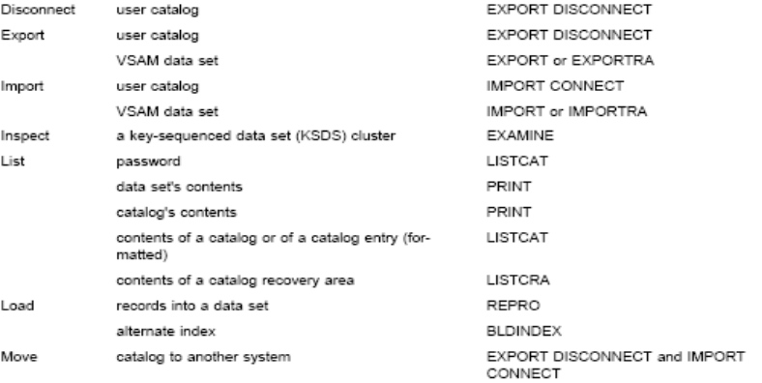
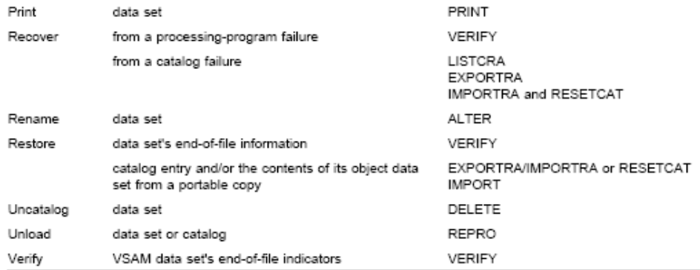
Ejemplos de Comandos IDCAMS

Slide 41
Librerías del Sistema
z/OS tiene varias librerías del sistema, incluyendo:
  SYS1.PROCLIB Procedimientos de JCL distribuídos con z/OS
  SYS1.PARMLIB Parámetros de control para z/OS y otros programas
  SYS1.LINKLIB Muchos de los módulos ejecutables del sistema base
  SYS1.LPALIB Módulos ejecutables del sistema que se cargan en la link pack area (LPA) a la inicialización del z/OS
Notes:
Estas librerías son data sets PDS estandares y se encuentran en volumenes de disco del sistema.

Slide 42
Resumen
JCL básico contiene tres sentencias: JOB, EXEC y DD.
Un programa puede acceder diferentes grupos de data sets en diferentes jobs, cambiando el JCL para cada job.
Se pueden crear nuevos data sets mediante el JCL, DISP=NEW.
Los usuarios normalmente usan procedimientos de JCL para jobs muy complejos. Un procedimiento catalogado se graba una vez y puede ser usado por muchos usuarios.
z/OS suministra varios procedimientos de JCL, y se pueden agregar otros para usos de cada instalación.
El usuario debe entender como modificar o agregar sentencias en un procedimiento de JCL, y suministrar parámetros necesarios para un job específico.

Slide 43
Resumen (cont…)
SDSF es una interfaz de paneles para ver el log del sistema, la lista de usuarios activos, y controlar y monitorear jobs y recursos.
Los programas utilitarios facilitan la operación y administración de data sets.
Las librerías del sistema contienen procedimientos de JCL, parámetros de control y módulos de ejecución del sistema.

